Slide 1
Capa de Transporte
Prof. Mainor Cruz

Slide 2



Programas de aplicación que usan la red. Protocolos: Telnet, HTTP, FTP, Browsers, SMTP, etc.
Datos
7
Aplicación
6
Presentación
Estandariza la forma en que se presentan los datos a las aplicaciones. Incluye: JPEG, ASCII, MP3, MPG, GIF, etc.
Datos
Capas de host: Proporcionan la entrega de los datos entre las computadoras
5
Sesión
Gestiona las conexiones entre aplicaciones cooperativas. Incluye: SQL, NFS, NetBios, etc.
Datos
Transporte
Proporciona servicios de detección y corrección de errores. Incluye: TCP y UDP
Segmentos
4
3
Red
Gestiona las conexiones a través de la red para las capas superiores. Incluye: IP, IPX, X,25, AppleTalk, ICMP, etc.
Paquetes
Capas de medios: Controlan la entrega física de mensajes mediante la red
2
Enlace de datos
Proporciona servicio de envío de datos a través del enlace físico. Incluye: Frame Replay, Ethernet, ATM, PPP, etc.
Tramas
1
Física
Define las características físicas de la red material. Incluye: V.35, RJ45, EIA/TIA-232, etc.
Bits

Slide 3
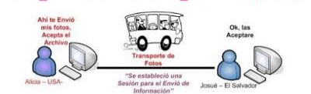
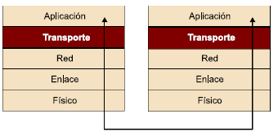
Capa de transporte
La capa de transporte se encarga (proporcionar un control de flujo y de errores extremo a extremo) de proveer comunicación extremo a extremo entre procesos de aplicaciones ubicadas en diferentes hosts . Desde el punto de vista de la aplicación, es como si los hosts estuvieran directamente conectados, pero en realidad podrían estar en lugares opuestos del planeta, conectados mediante múltiples routers y tipo de enlaces diferentes.

Slide 4
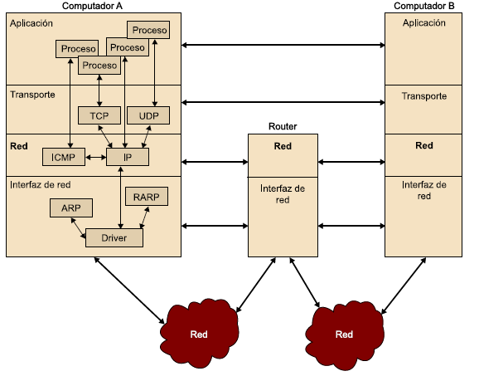
Capa de transporte
Protocolos de capa de transporte
UDP (User Datagram Protocol)
TCP (Transmission Control Protocol )
Los protocolos de la capa de transporte se implementan en los dispositivos extremos de la red y no en los routers ni en los dispositivos intermedios.
La información transmitida por las aplicaciones es convertida en paquetes de la capa de transporte, conocidos como segmentos de la capa de transporte.
Los segmentos de la capa de transporte se construyen dividiendo la información que quiere transmitir la aplicación en segmentos de un tamaño determinado, a los que se añade una cabecera.

Slide 5
Capa de transporte
Servicios de la capa de transporte
Garantiza la transmisión sin errores, extremo a extremo, independientemente del tipo de red.
Controla la transmisión extremo a extremo.
Es responsable del control de flujo de los datos y del control de congestión de la red.
Es responsable de establecer, mantener y finalizar las conexiones entre dos hosts o un host y un servidor en una red.
Asegura que los datos lleguen sin pérdidas, sin errores y sin ser duplicadas.
Ordena los paquetes que llegan.
Se encarga de fragmentar los mensajes y recomponerlos en destino cuando es necesario.
Permite la multiplexación de diversas conexiones de transporte sobre una misma conexión de red.

Slide 6
Capa de transporte
Relación entre la capa de transporte y la capa de red
La capa de transporte se ubica justo por encima de la capa de red en la pila de protocolos. Mientras que la capa de transporte se encarga de proveer comunicación lógica entre procesos que se ejecutan en hosts
diferentes, la capa de red provee comunicación lógica entre hosts. Esta diferencia es sustancial, pues la capa de transporte tiene que permitir que múltiples procesos se comuniquen de forma lógica haciendo uso
de una única conexión lógica provista por la capa de red. Este concepto se llama multiplexación y demultiplexación de la capa de transporte.
Se definen dos direcciones que relacionan el nivel de transporte con los niveles superior e inferior:
La dirección IP es la dirección que identifica un subsistema dentro de una red.
El puerto identifica la aplicación que requiere la comunicación.

Slide 7
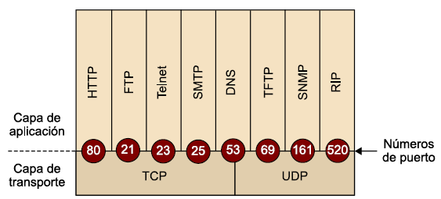
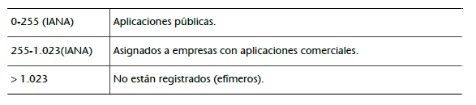
Capa de transporte
Relación entre la capa de transporte y la capa de red
Puertos conocidos. Están regulados por la Internet Assigned Numbers Authority (IANA). Ocupan el rango inferior a 1.024 y son utilizados para acceder a servicios ofrecidos por servidores.
Puertos efímeros. Son asignados de forma dinámica por los clientes dentro de un rango específico por encima de 1.023. Identifican el proceso del cliente sólo mientras dura la conexión

Slide 8
¿Conoce aplicaciones comerciales o libres que utilicen un puerto determinado?
¿Qué puerto utiliza Skype?

Slide 9
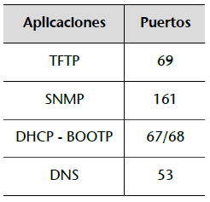
Capa de transporte
Transporte no orientado a la conexión: UDP
El User Datagram Protocol (UDP) es un protocolo no orientado a la conexión, de manera que no proporciona ningún tipo de control de errores ni de flujo, aunque utiliza mecanismos de detección de errores. En caso de detectar un error, el UDP no entrega el datagrama a la aplicación, sino que lo descarta.
Hay que recordar que, por debajo, el UDP está utilizando el IP, que también es un protocolo no orientado a la conexión, y que, básicamente, lo que ofrece UDP, en comparación con IP, es la posibilidad de multiplexar conexiones de procesos sobre una misma conexión de red.
¿UDP es ideal para aplicaciones de tipo?
Aplicaciones donde no importe la pérdida de paquetes

Slide 10
Capa de transporte
Transporte orientado a la conexión: TCP
El Transmission Control Protocol (TCP) es un protocolo de nivel de transporte que se usa en Internet para la transmisión fiable de información. Quizás sea el protocolo más complejo e importante de la pila de protocolos de Internet.
El TCP da fiabilidad a la aplicación, es decir, garantiza la entrega de toda la información en el mismo orden en que ha sido transmitida por la aplicación de origen. Para conseguir esta fiabilidad, el TCP proporciona un servicio orientado a la conexión con un control de flujo y errores.
TCP es un protocolo ARQ (protocolo de repetición automática), extremo a extremo, orientado a la conexión (fases
de establecimiento de la conexión, envío de datos y cierre de la conexión) y
bidireccional (full duplex).

Slide 11
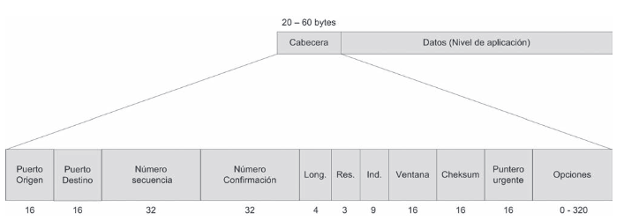
Capa de transporte
Transporte orientado a la conexión: TCP
Las unidades de datos en este protocolo TCP se conocen como segmentos. La estructura de un segmento TCP en la siguiente:

Slide 12
Capa de transporte
Puerto origen: Dirección del puerto origen.
Puerto destino: Dirección del puerto destino.
Número de secuencia: Cada uno de los segmentos en los que se dividen los datos en una comunicación por medio de TCP se enumera. En este campo se envía el número asignado a cada paquete.
Número de confirmación: Si el indicador ACK está activo, este campo confirma la recepción correcta y sin errores de todos los segmentos con un número de secuencia menor o igual al indicado en éste campo y que estuvieran pendientes de confirmación.
Longitud: este campo contiene el tamaño de la cabecera del segmento TCP expresado en grupos de 4 byte, es decir, para un valor de 5 en este campo, la longitud de la cabecera será de 20 bytes.
Reservado: campo reservado de 3 bytes.
Indicadores: Este campo contiene las siguientes flags o indicadores
NS (Nonce Sum). Indicador para llevar a cabo funciones de control de la congestión
CWR (Congestion Window Reduce). Utilizado para control de la congestión
ECE (ECN-Echo). Se activa para indicar la existencia de información sobre la congestión en el campo ECE del datagrama IP.

Slide 13
Capa de transporte
Indicadores: Este campo contiene las siguientes flags o indicadores
URG. Indica que hay datos urgentes
ACK. Bit utilizado para validar segmentos recibidos
PSH. Indica al receptor que entregue a nivel superior todos los datos que tenga disponible el buffer de recepción
RST. Indica que necesita reiniciar la comunicación
SYN. Bit utilizado para sincronizar los números de secuencia.
FIN. Bit utilizado para indicar el fin de la comunicación.
Tamaño de ventana: Parámetro que tiene relación con la función del control de flujo. Se utiliza una técnica conocida como ventana deslizante y este campo indica el tamaño de la ventana.
Checksum: Campo utilizado para comprobar errores en la información tanto de la cabecera como datos del paquete TCP.
Puntero urgente: Este campo contiene un puntero al final de los datos urgentes por lo que a partir de la posición indicada en este campo, comienza los datos con prioridad normal.
Opciones: Es un campo opcional utilizado para enviar diferentes tipos de información adicional. Su longitud es variable se obtiene de campo longitud de la propia cabecera TCP.

Slide 14
Capa de transporte
Transporte orientado a la conexión: TCP
Proporciona fiabilidad mediante los siguientes controles:
Control de errores. TCP es parecido al Go-Back-N pero no descarta segmentos posteriores cuando llegan fuera de secuencia. Permite las retransmisiones selectivas.
Control de flujo (ventana advertida). Sirve para adaptar la velocidad entre el emisor y el receptor. Vigila que el emisor no envíe los segmentos a más velocidad de la que puede emplear el receptor para procesarlos, de manera que se puedan perder paquetes por saturación de la memoria intermedia de recepción.
Control de la congestión (ventana de congestión). Para adaptar la velocidad del emisor a los encaminadores intermedios de la red y evitar así que se colapsen sus memorias intermedias y se puedan perder paquetes.

Slide 15
Capa de transporte
Transporte orientado a la conexión: TCP
Procedimiento para establecer conexiones: 3 pasos.
El origen de la conexión (un cliente) envía un segmento TCP con número de secuencia inicial N y el indicador SYN activo.
El destinatario de la conexión (normalmente servidor) responde con un segmento TCP con otro número de secuencia M, el indicador SYN activo y el ACK activo con un número de confirmación N+1.
En el último paso, el origen de la conexión envía otro segmento TCP con el número de secuencia N+1 y con el indicador de ACK activo y el número de confirmación M+1.

Slide 16
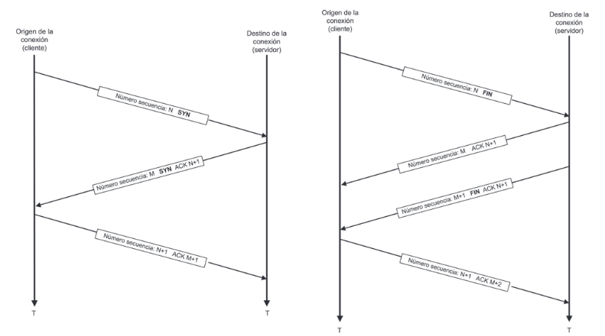
Capa de transporte
Transporte orientado a la conexión: TCP

Slide 17
Capa de transporte
Transporte orientado a la conexión: TCP
Procedimiento para finalizar conexiones: 4 pasos.
El proceso que desea finalizar la conexión envía un segmento TCP con el indicado FIN activo y un número de secuencia inicial N.
El proceso en el otro extremo envía un segmento TCP con un número de secuencia M y el indicador ACK activo, con el número de confirmación N+1.
Este mismo proceso, envía otro segmento TCP, esta vez con el indicador FIN activo y número de secuencia M+1.
El primer proceso, cuando recibe los dos segmentos anteriores, genera un segmento TCP con el número de secuencia N+1 y el indicador ACK activo con el número de confirmación M + 2.

Slide 18
Capa de transporte
Transporte orientado a la conexión: TCP

Slide 19
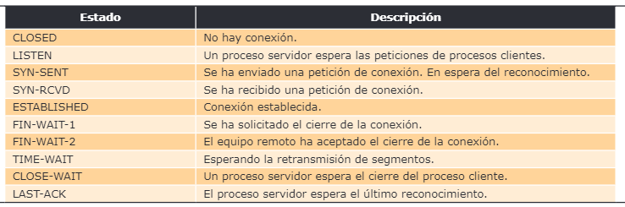
Capa de transporte
Transporte orientado a la conexión: TCP
Las conexiones TCP se pueden encontrar en varios estados

Slide 20
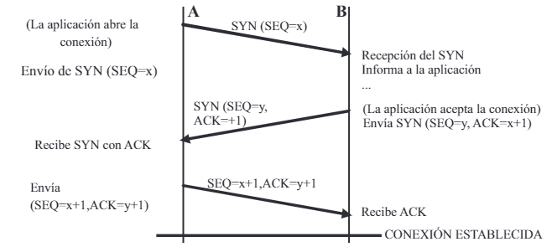
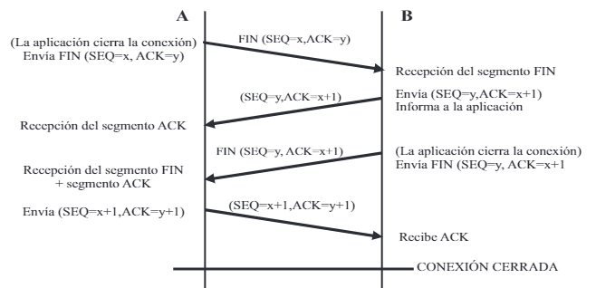
Capa de transporte
Transporte orientado a la conexión: TCP
Establecimiento Cierre

Slide 21
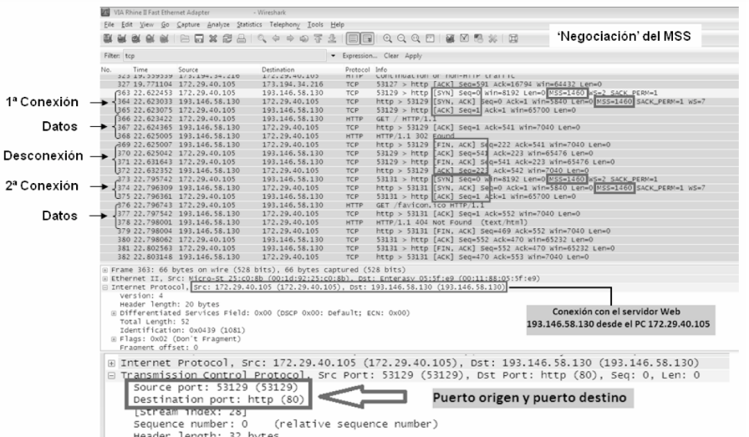
Capa de transporte

Slide 22
Preguntas

Slide 23
Referencia bibliográfica
Sánchez Rubio, M. Barchino Plata, R. & Martínez Herráiz, J. J. (2020). Redes de computadores.. Editorial Universidad de Alcalá. https://elibro-net.ezproxy.sibdi.ucr.ac.cr/es/ereader/sibdi/131606?page=214

Slide 24
Capa de Transporte

